Slide 1
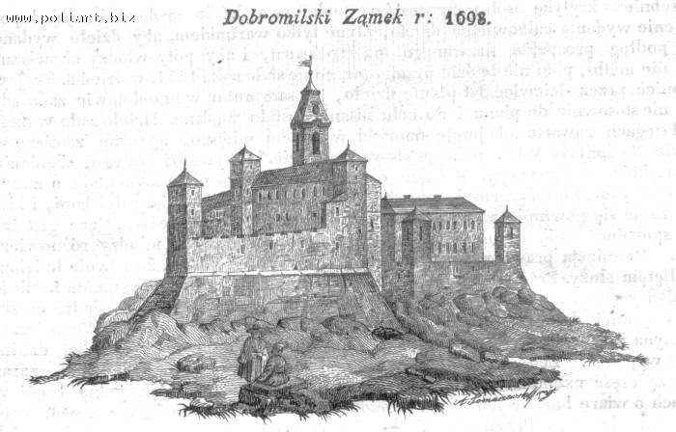
Добромильський замок у Львові

Slide 2
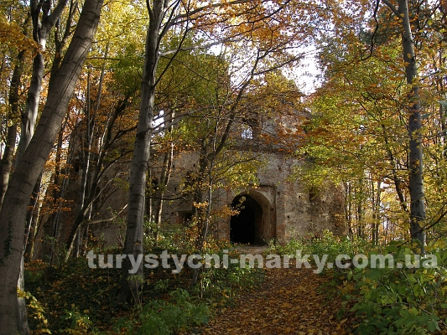
ДОБРОМИЛЬСЬКИЙ ЗАМОК є пам'яткою архітектури загальнодержавного значення. Зараз там залишилися одні руїни, але він і досі надихає багатьох митців на нові творіння.

Slide 3
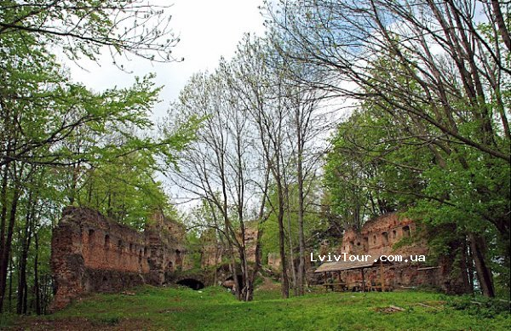
Добромильський замок ще називають «Замком Гербурт». Він був побудований у 1450 році Миколою Гербуртом на горі, що зветься Сліпа. Планувався як оборонна фортеця і проживання в ньому не було передбачено.

Slide 4
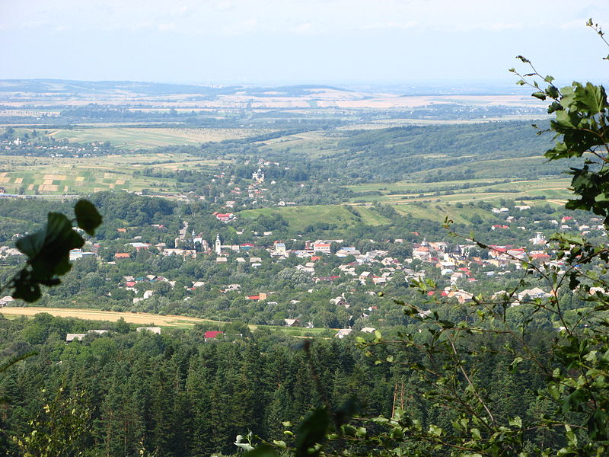
Вигляд із замкової гори.

Slide 5
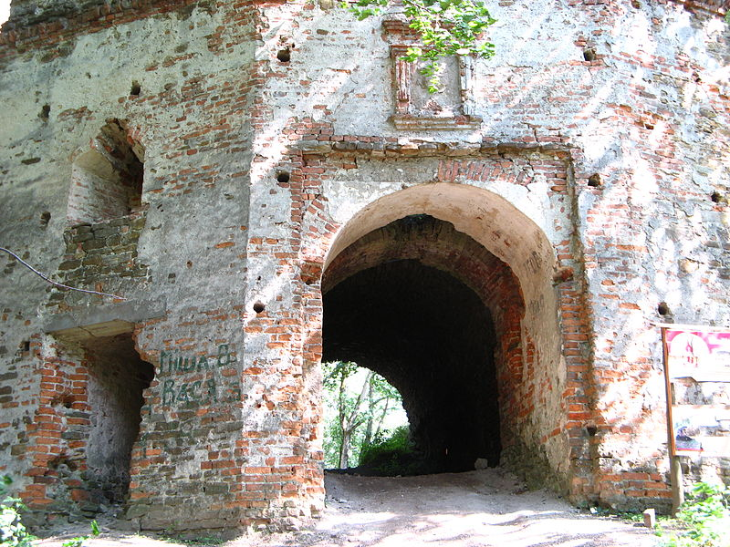
В'їзна брама та вхідні двері (зліва)

Slide 6
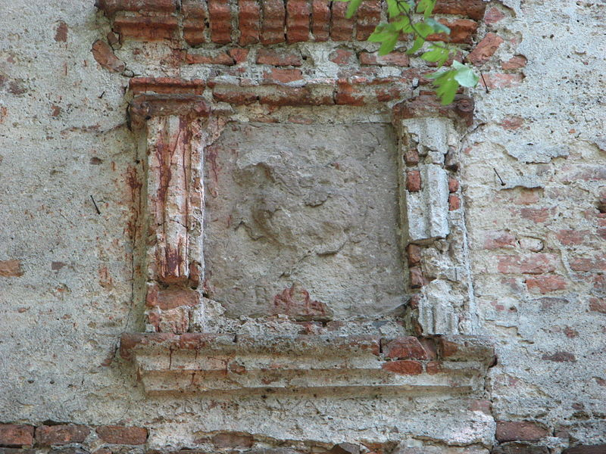
Залишки герба над брамою

Slide 7
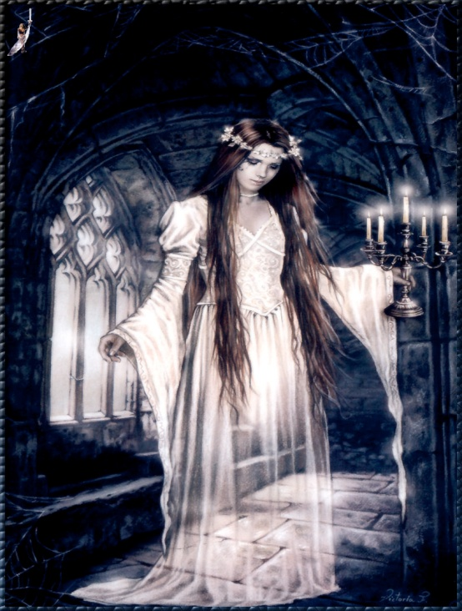
Існує легенда, що одного разу під час нападу, на двір замку вийшла молода княжна в гарній білій сукні. Їй вдалося звернути на себе увагу вояків, котрі перебували на території замку. Усі вони, не відводячи очей, дивилися на неї, а дівчина, підійшовши до колодязя, кинулася у воду. Після цього у захисників замку відновилися сили і вони все-таки перемогли ворогів.

Slide 8
Також кажуть, що чоловіки з роду Гербуртів після смерті перетворювалися на орлів та будували свої гнізда на скелях неподалік від замку. І навіть у наші дні, перебуваючи на території Добромильського замку можна побачити цих сизокрилих птахів, котрі кружляють над рештками споруди, нібито спостерігаючи за всім, що там коїться.

Slide 9
Дякуємо за увагу!
Виконали: Мізіна Дарина,
Дерикіт Тетяна,
Баширова Улляна.

